Slide 1
그림이 연극적일수록 앞으로 무슨 일이 일어날지 궁금해지고,
그림이 현실에 가까울수록 무슨 일이 있었는지 생각하게 된다.
- 마크 스트랜드, ‘빈방의 빛’중에서

Slide 2
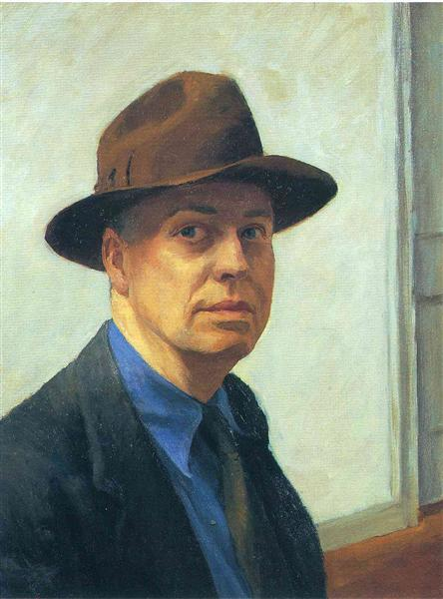
1925-1930 자화상

Slide 3
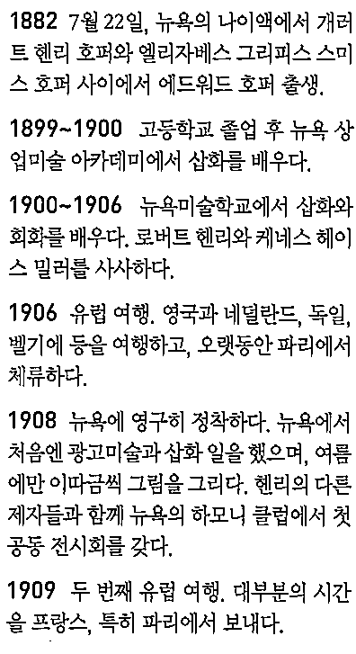
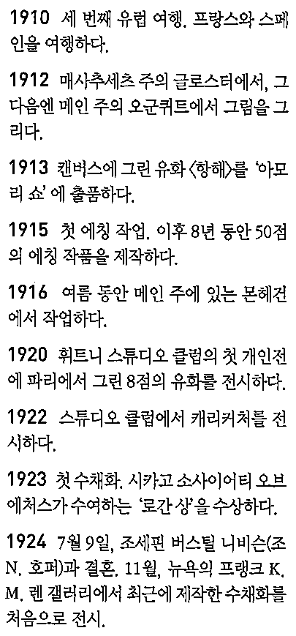
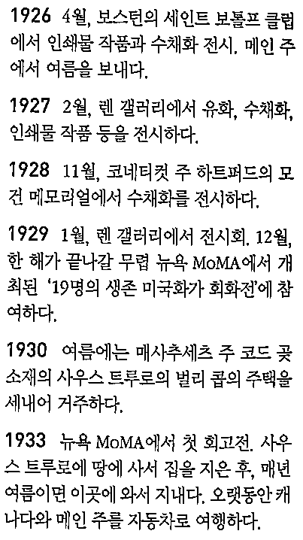
Notes:
아모리쇼, 미국 추상미술의 시작

Slide 4
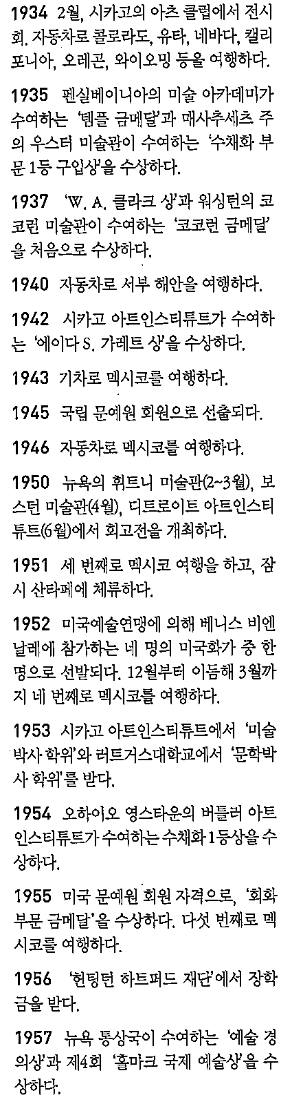
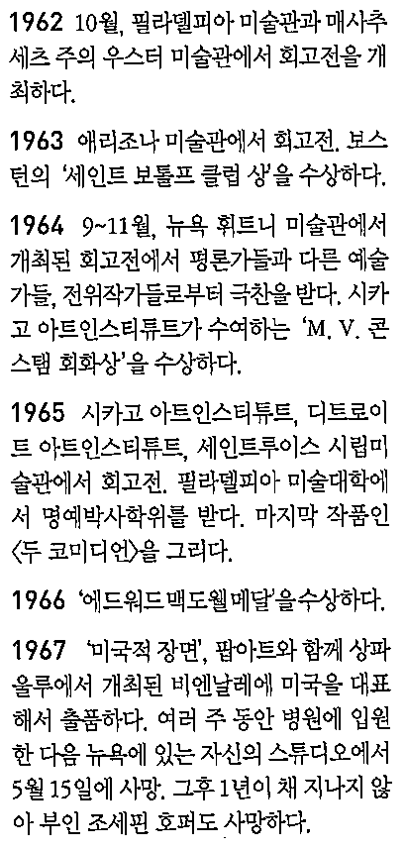
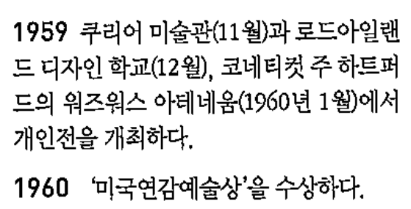

Slide 5
고독의 순간들
자연과의 대립
기하학의 임무
소통과 단절
신대륙의 이미지

Slide 6
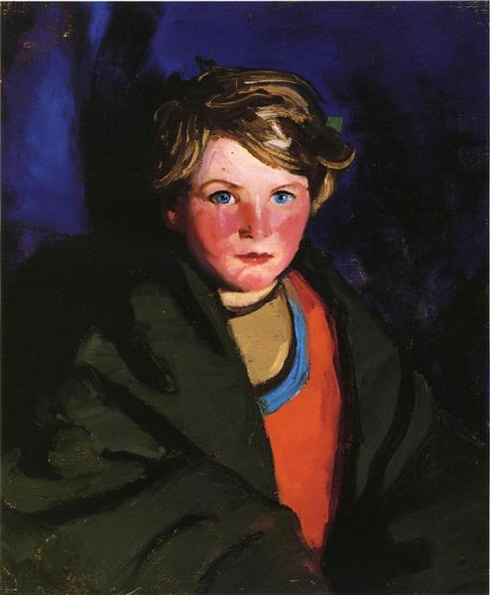
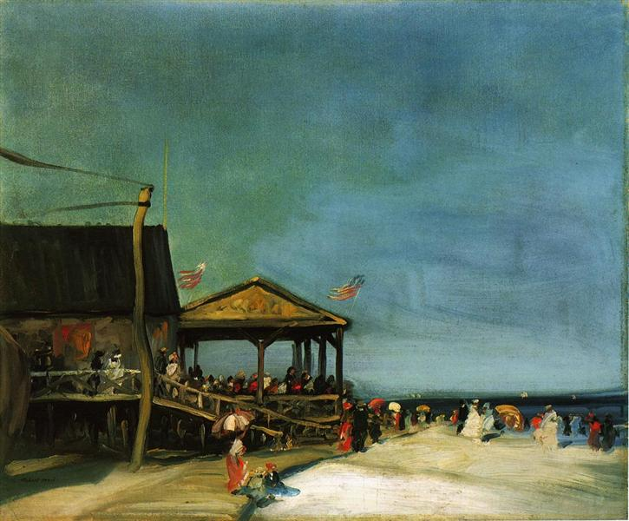
로버트 헨리(1924) 캐서린 오맬리의 초상
로버트 헨리(1902) At Far Rockaway

Slide 7
“아름답든 아니든 간에 진실하고 강렬한 내용을 도시를 돌아다니며 사냥감 찾듯이 찾으라.”
- 로버트 헨리

Slide 8
“최근 미국 미술에서 이 나라의 특성과 국민의 삶을 생생하게 표현할 수 있는
숨겨진 힘을 발견하여 앞장서서 실현한 사람은 그 분밖에 없다.”
“내가 헨리를 극복하는데 약 10년이 걸렸다.”
- 로버트 헨리에 대한 호퍼의 평가

Slide 9
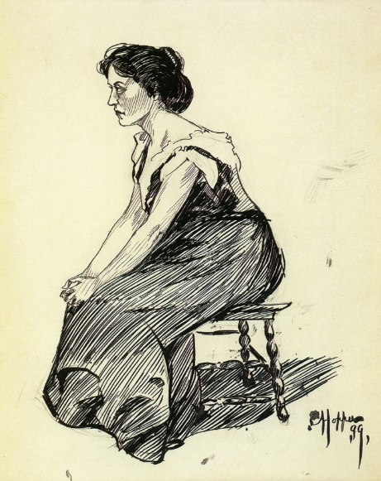
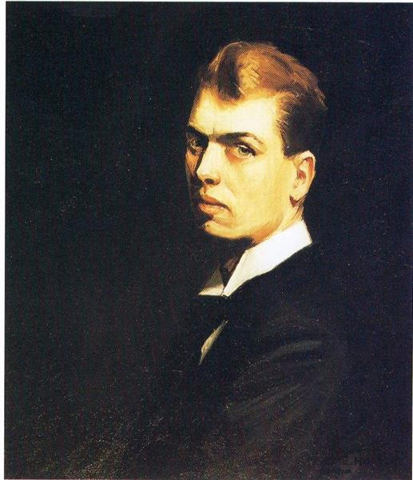
1899 앉아 있는 여인 습작
1906 자화상

Slide 10
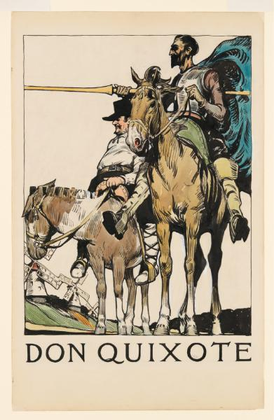
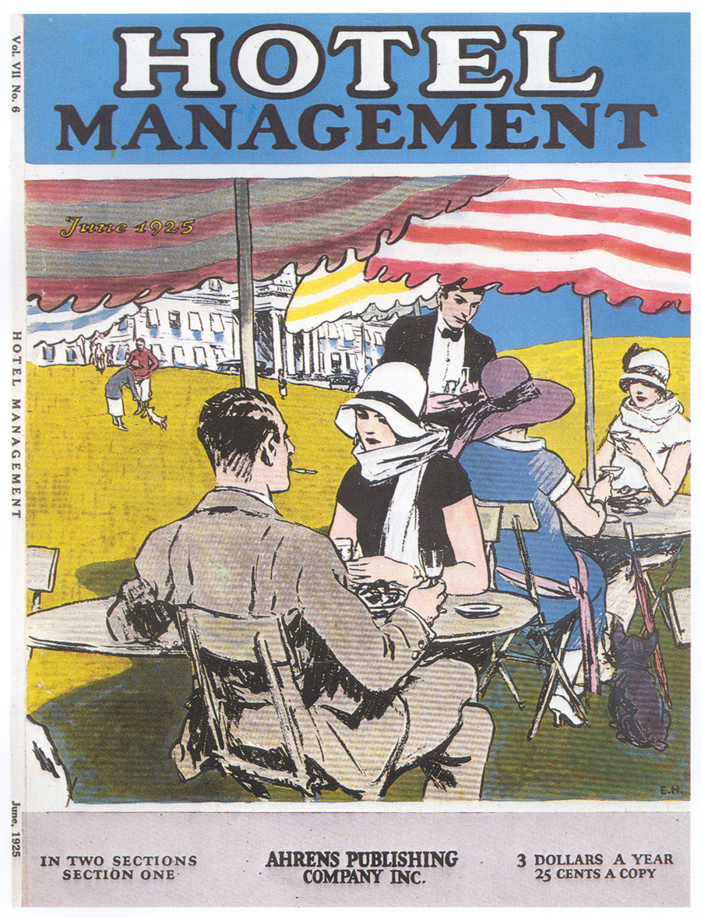
1906 돈키호테 표지
1925 호텔매거진 紙 표지

Slide 11
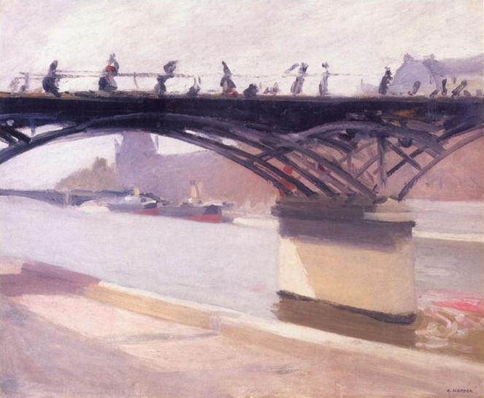
1907 아트의 다리

Slide 12
“내가 이제까지 알고 있던 빛이
아니었다. 그림자도 빛을 발하고,
반사되는 빛도 각양각색이었다.
다리 밑에도 특별한 빛이 있었다.”

Slide 13
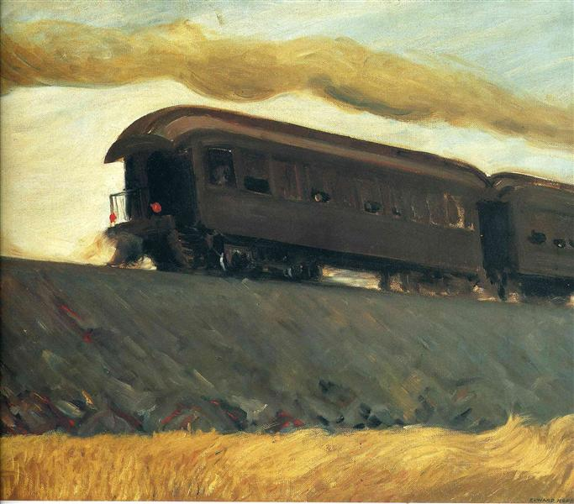
1908 철로의 기차

Slide 14
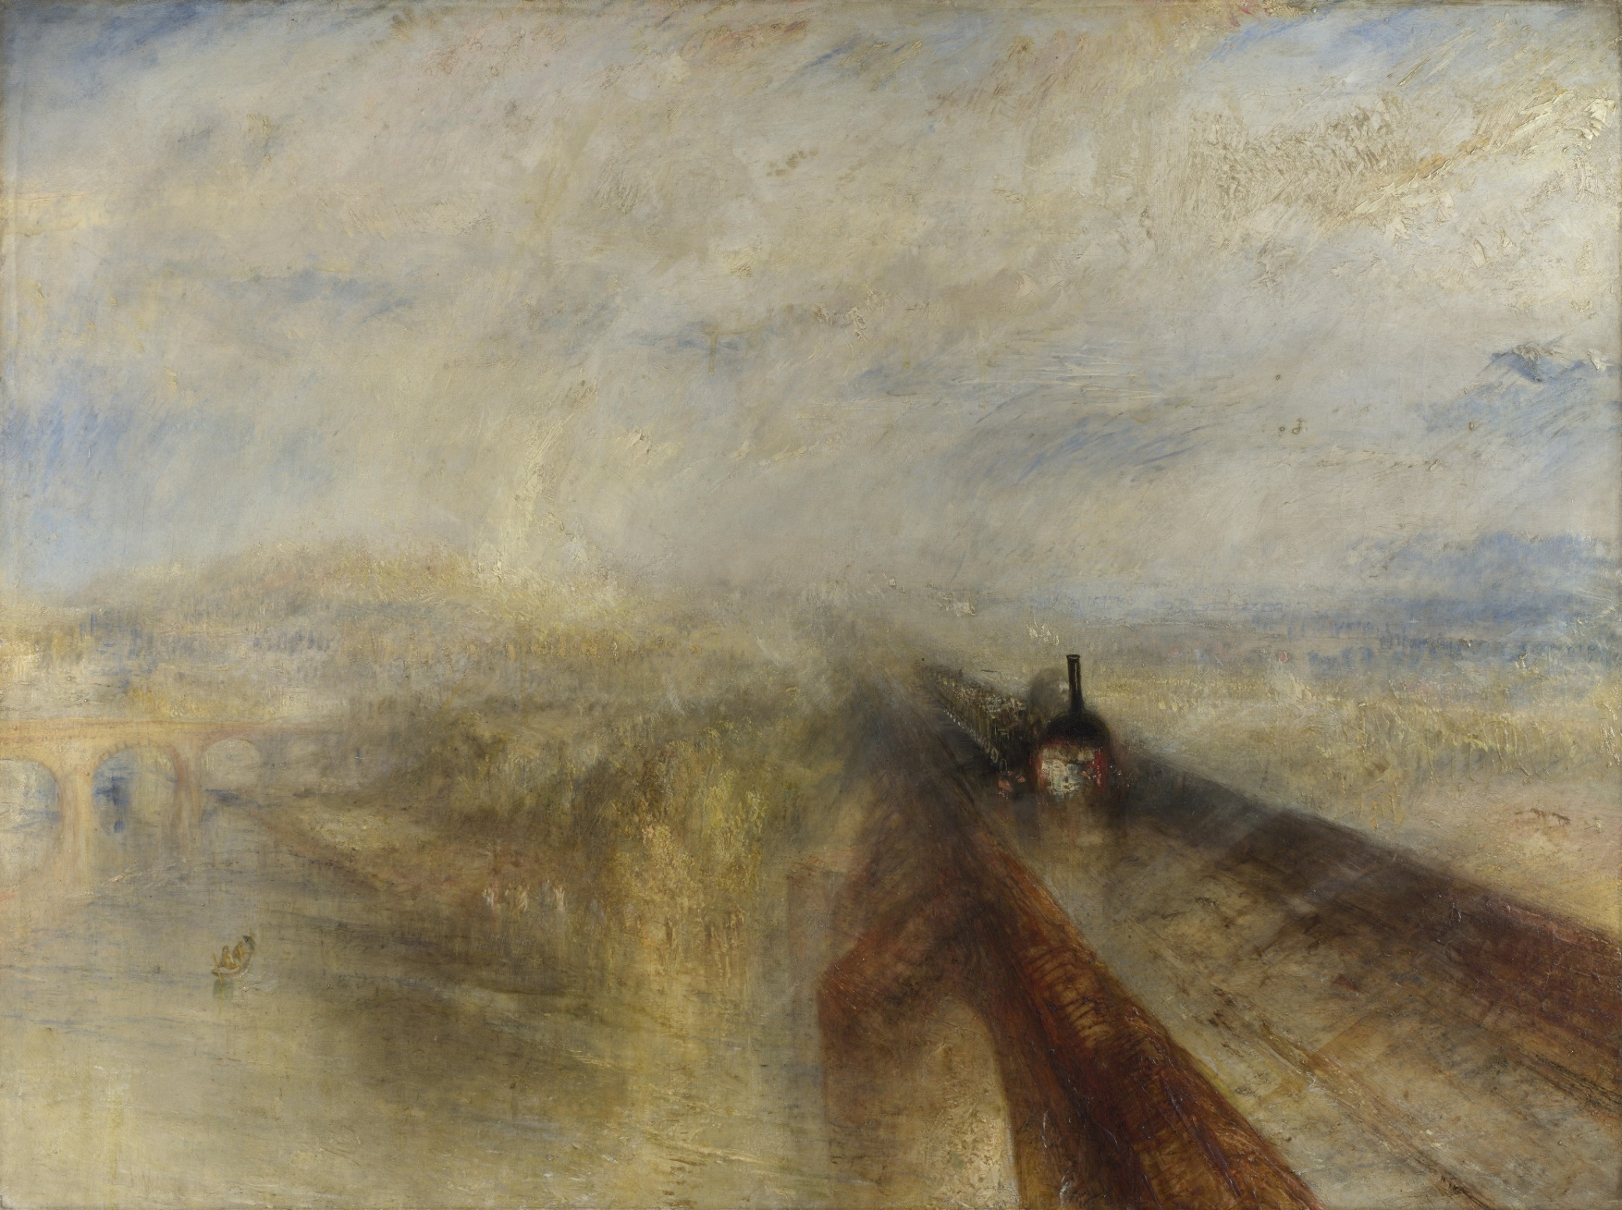
윌리엄 터너(1844) / 비, 증기, 속도 – 위대한 서부 철도

Slide 15
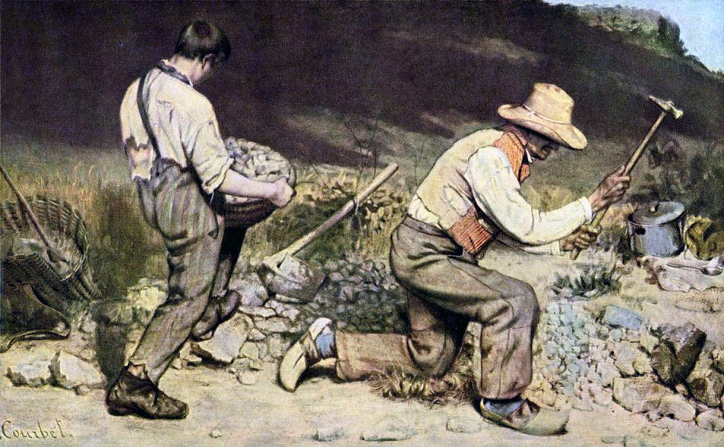
구스타프 쿠르베(1849) / 돌깨는 사람들

Slide 16
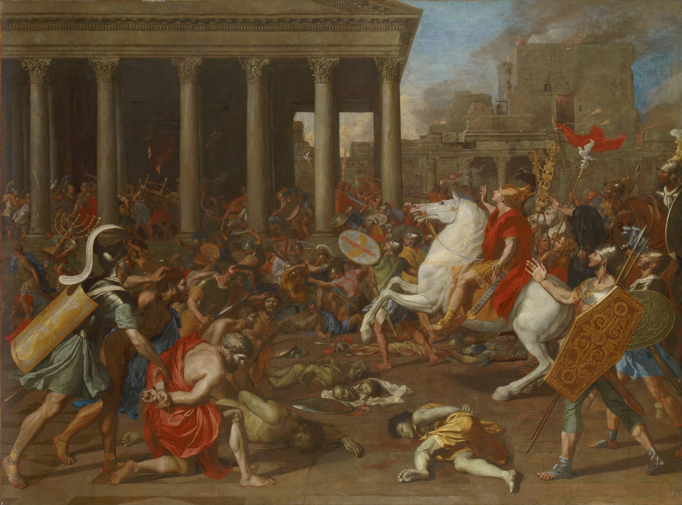
니콜라 푸생(1640) / 예루살렘 성전의 파괴
Notes:
로마제국이 이스라엘을 지배하고 있던 당시, 열심당원이 반란을 일으킴
70년 4월부터 9월까지, 베스파시아누스 황제의 맏아들 티투스(29, 훗날 로마제국 10대 황제)는 예루살렘 탈환 작전을 개시
예루살렘 성전을 파괴하지 말라고 명령했으나 파괴됨
살육과 약탈 자행됨
금화를 삼키고 도망가는 예루살렘인들의 배를 갈라 내장을 뒤질 정도
디아스포라가 본격적으로 시작됨
티투스는 통곡의 벽(원래는 서쪽벽, 솔로몬 성전의 일부)을 세워두고 로마제국의 위대한 힘을 교훈으로 남김

Slide 17
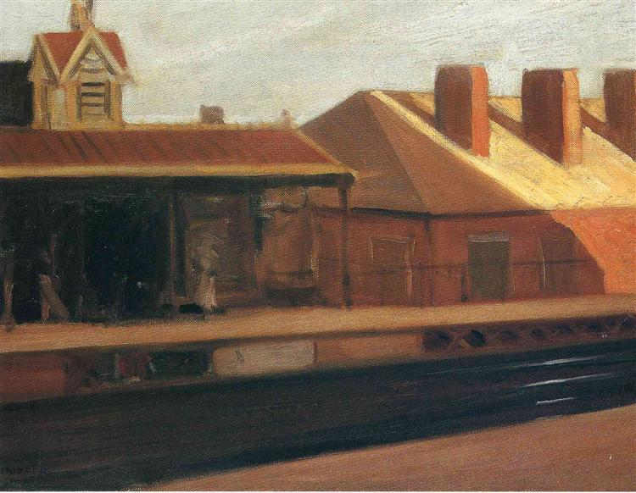
1908 El Station

Slide 18
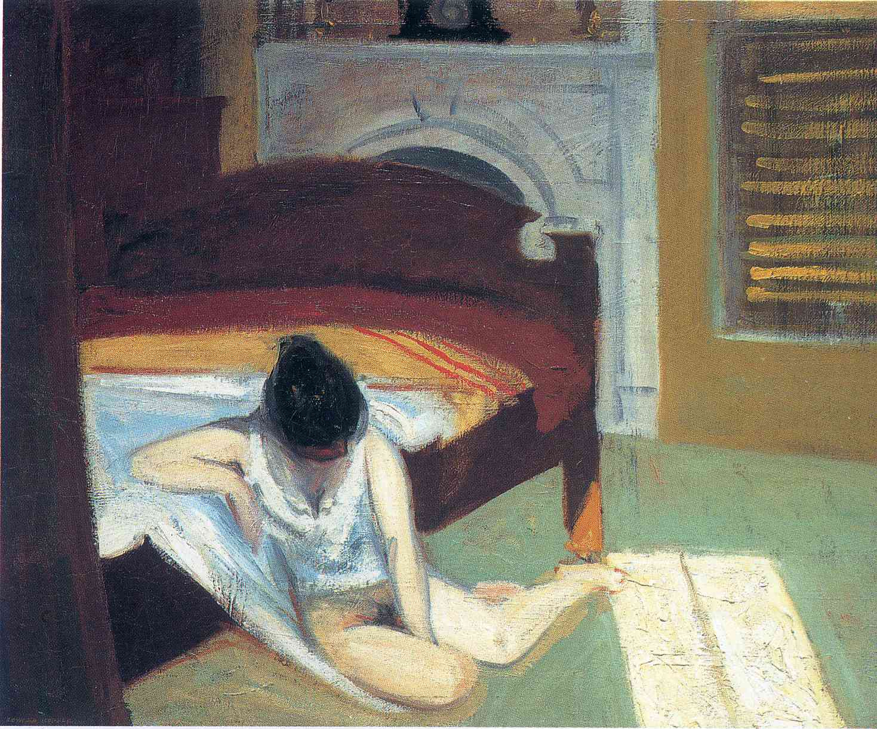
1909 여름의 실내

Slide 19
“내가 다시 미국에 돌아왔을 때
미국은 무시무시하게 거칠고 조잡해 보였다. 내가 유럽을 극복하는데
10년이 걸렸다.”
- 1910년, 유럽여행을 마치고 돌아온 후

Slide 20
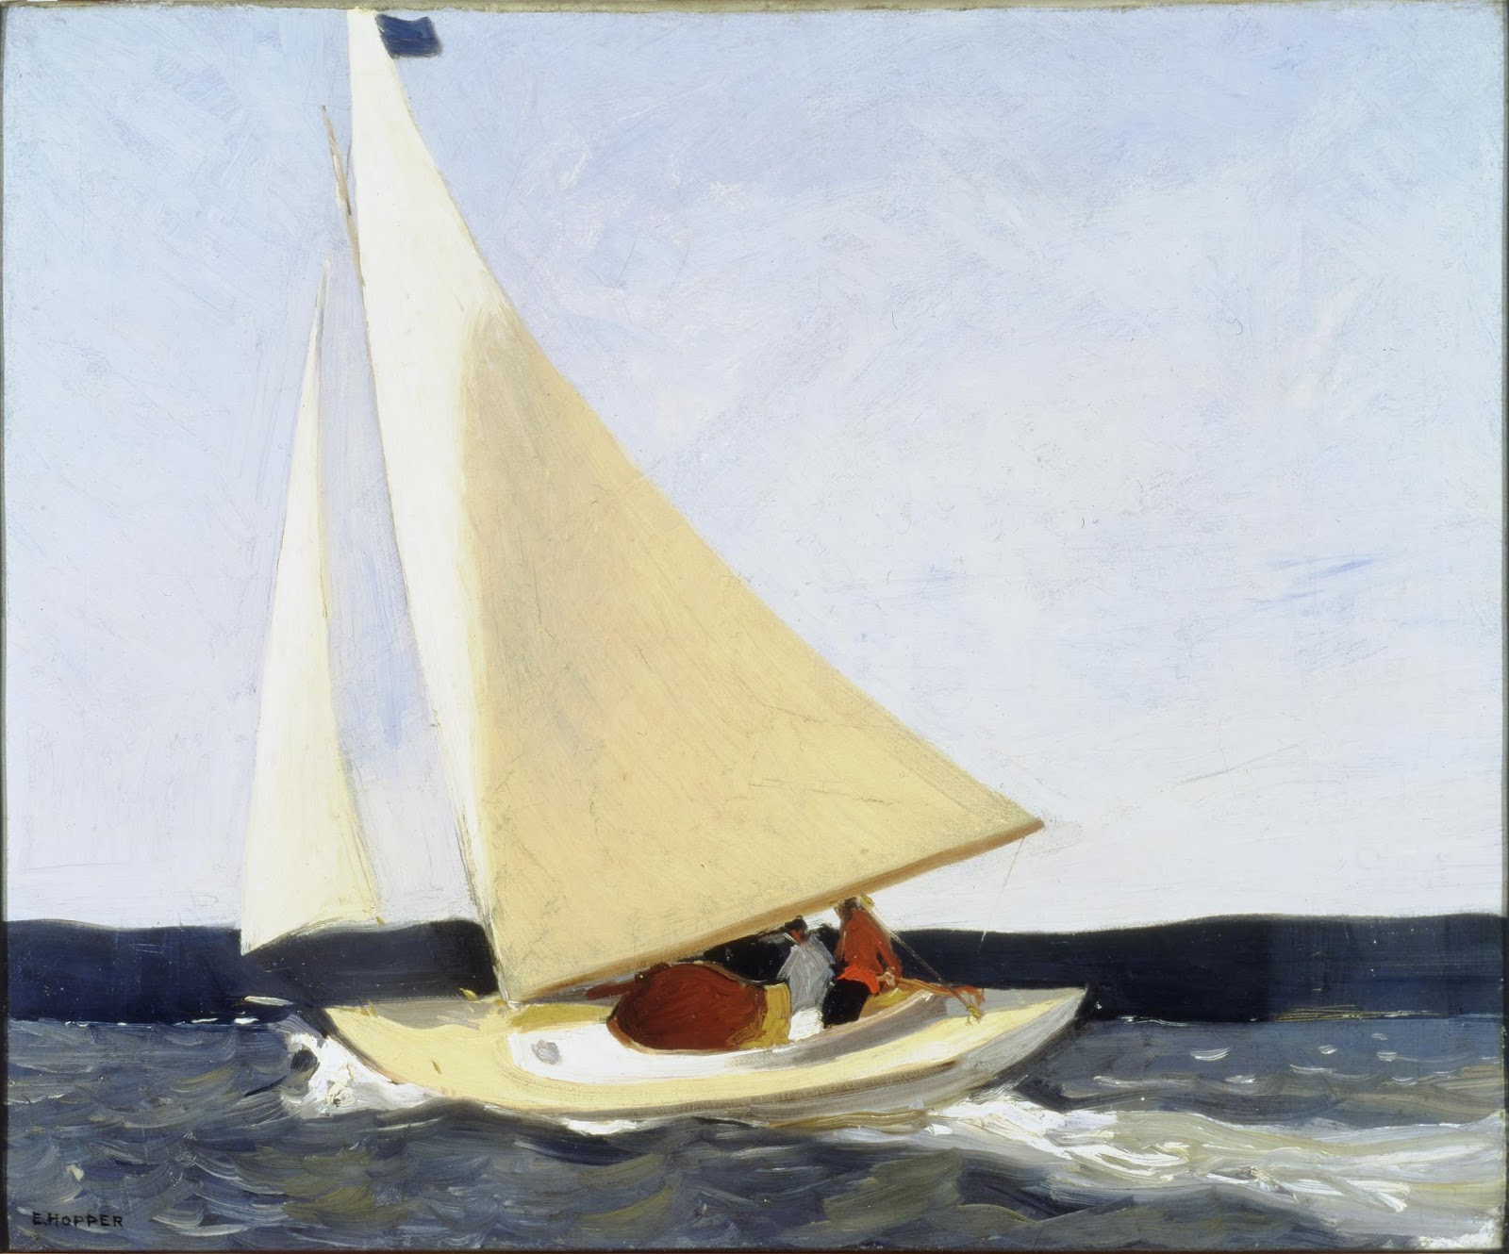
1912 항해

Slide 21
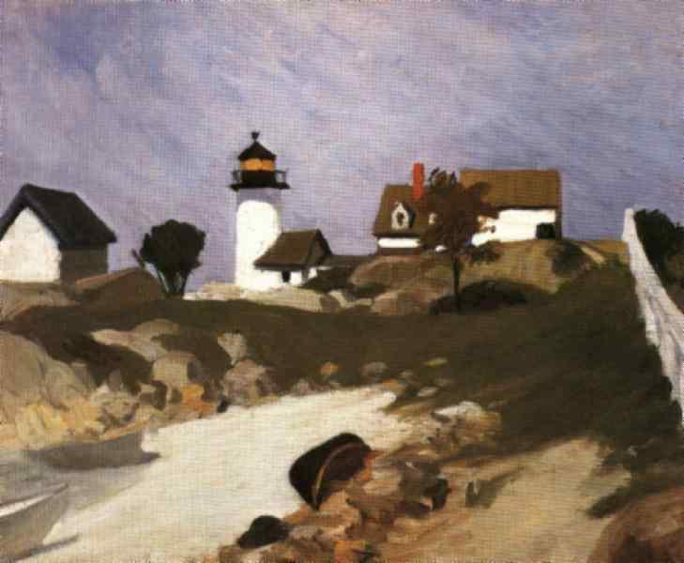
1912 등대

Slide 22
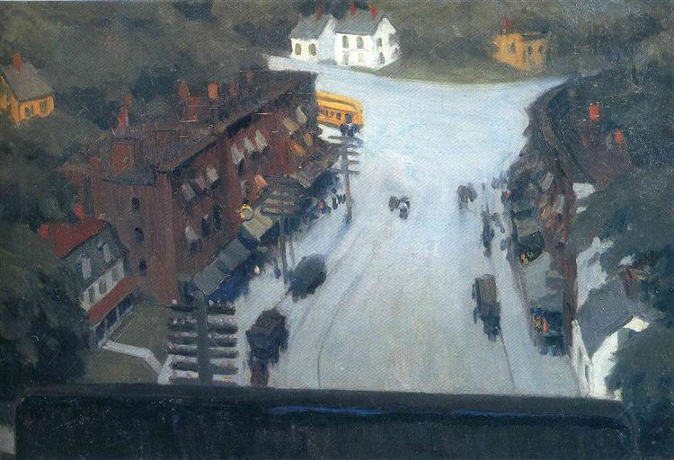
1912 American Village

Slide 23
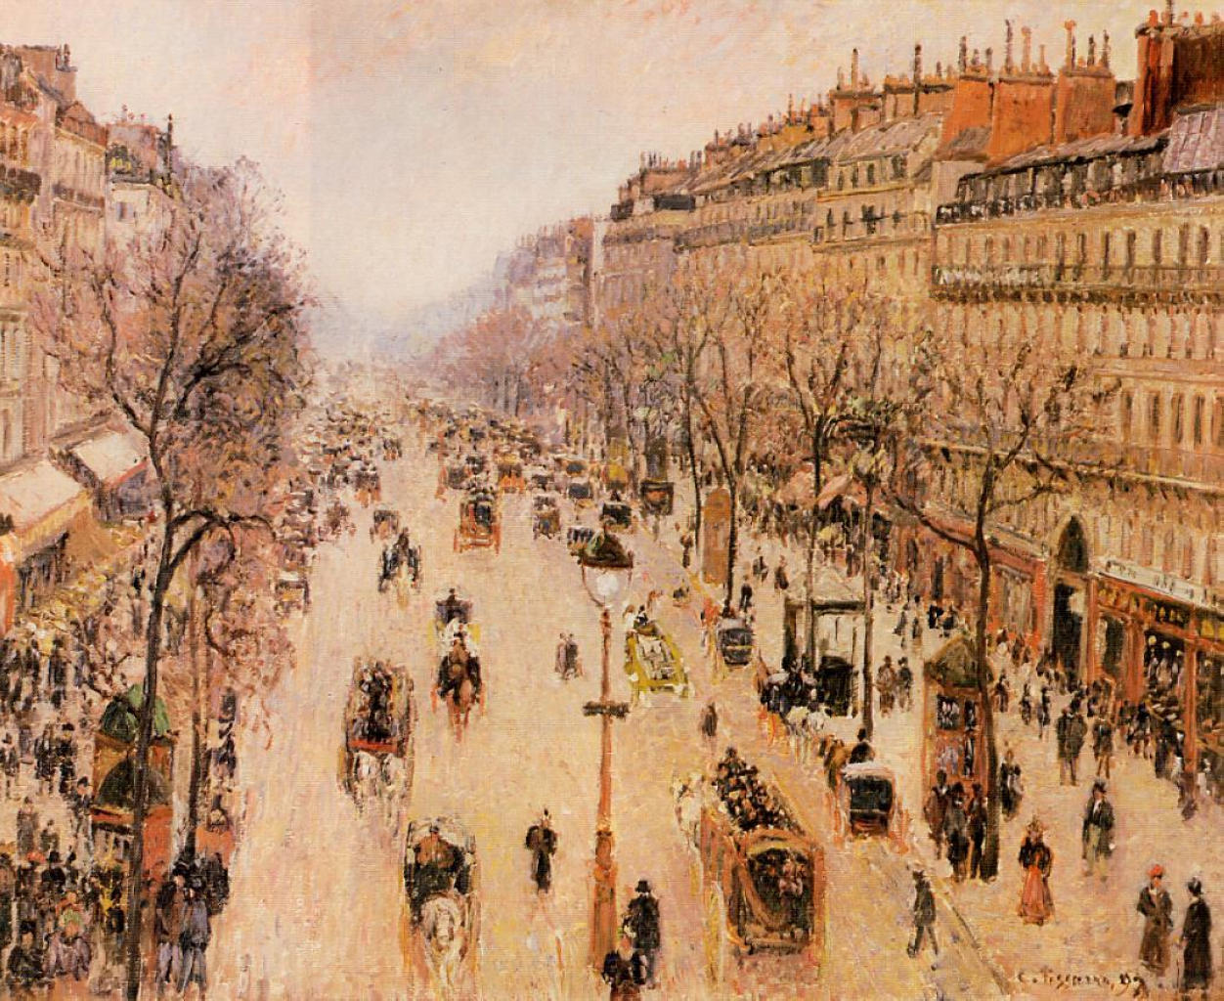
카미유 피사로(1897) 몽마르뜨의 아침, 회색 날씨

Slide 24
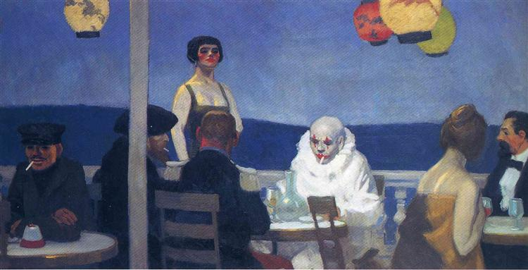
1912 Blue Night
Notes:
호퍼의 마지막 작품, <두 코미디언>을 암시하는 것
프랑스 인상주의에 탐닉하던 지난날을 되돌아보는 것
미국 화가로서의 정체성을 확립하고 자신의 그림에 심리적 성격을 부여하기로 결심한 직후 그려짐, 즉, <아모리 쇼>를 통해 등장하게 된 미국의 추상미술에서 심리적 성격을 부여한 리얼리즘으로 나아가겠다는 결심을 보여줌

Slide 25
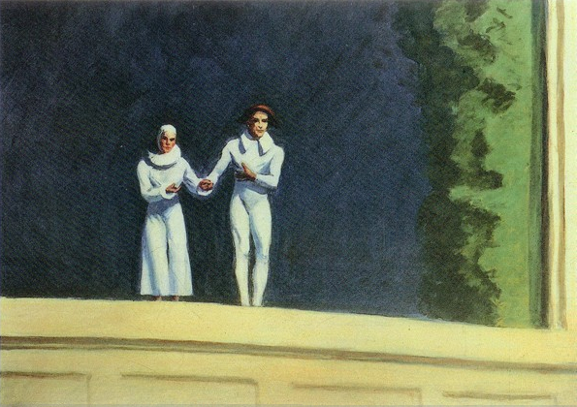
1965 두 코미디언
Notes:
실제의 현실과 역할 게임을 벌임
호퍼의 리얼리즘이 무엇인지 보여줌.
호퍼는 눈에 보이는 있는 그대로를 재현한 적이 없다.
그는 순수한 회화적 재현을 전혀 신뢰하지 않았고, 매 작품마다 복제와 상상력, 재현과 구성 사이에 즉각적인 상호연관성이 존재한다는 것을 보여주었다.
현실의 표상, 그리고 시선의 주관성 그것의 혼재를 연극적으로 풀어낸 호퍼의 정신이 실제의 사람이 가상의 이야기를 과장으로 전하는 코미디언의 속성과 결부되고 있다.

Slide 26
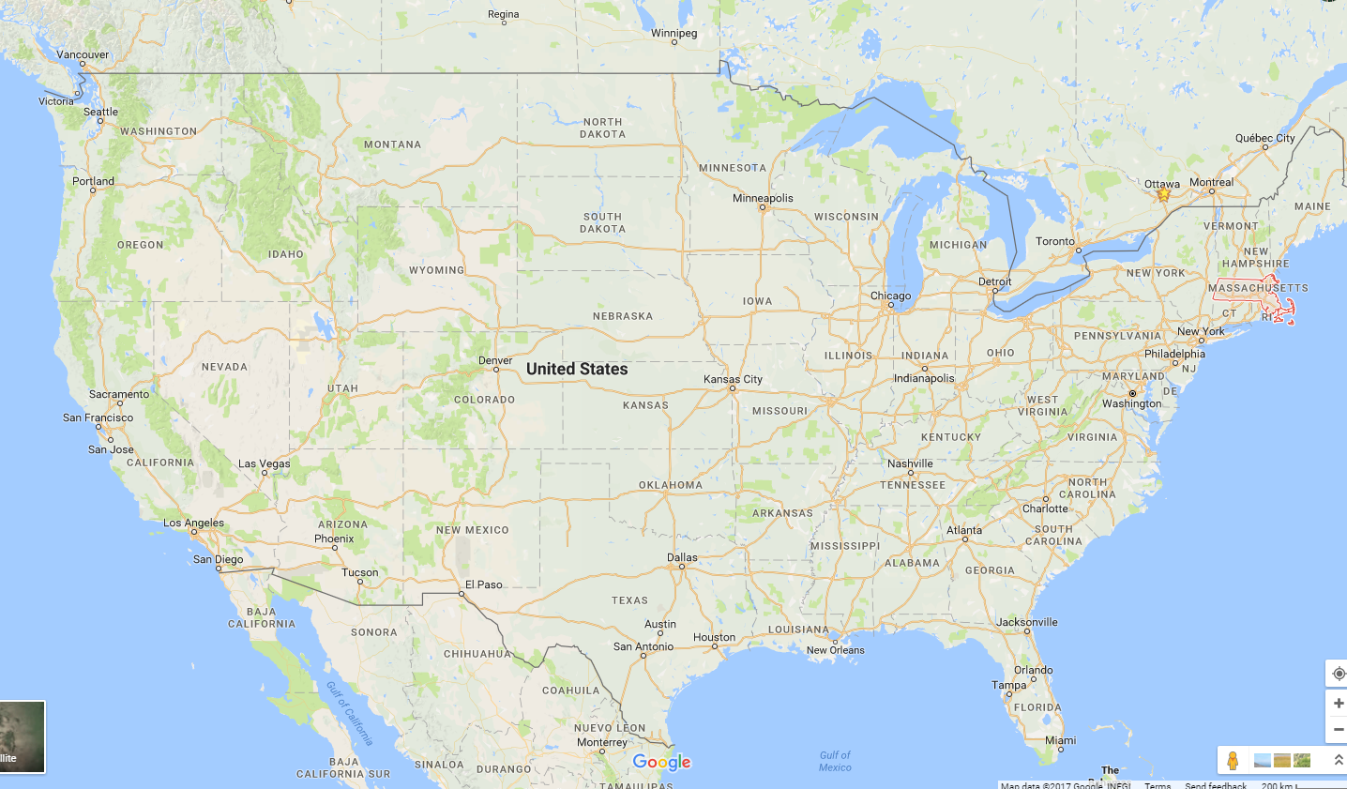
Notes:
길이 약 60 km. 너비 5∼20 km. L자형의 반도는 남쪽으로 이어지는 낸터킷 외의 여러 섬과 함께 빙하의 퇴석이 파식작용으로 변형된 것인데 사주 ·간석지 ·작은 호수 등이 많다. 또한 이 L자형 반도는 오래된 해안 침식작용으로 해안선이 활 모양으로 구부러져있다. 지명은 앞바다에 래브라도 한류가 흘러 '대구'(Code)가 많이 잡히기 때문에 코드라고 하였다.
반도의 기부(基部)에는 케이프코드 운하가 통한다. 반도 기부에는 코드 곶 운하가 있어 보스턴과 뉴욕 사이의 항로를 단축시키고 있다. 북쪽 끝 레이스 곶(串) 부근에 있는 프로빈스타운은 1620년 메이플라워 호의 청교도가 상륙한 지점으로 높이 85m의 기념탑이 있고, 남쪽 끝의 우즈홀에는 해양학 연구소가 있다.
1620년도에 메이플라워 호를 타고 온 청교도들이 상륙하였던 곳으로도 유명한 이곳은, 존 F. 케네디와 빌 클린턴 전 미국 대통령 등이 여름 휴가를 보내기도 한 곳이다.

Slide 27
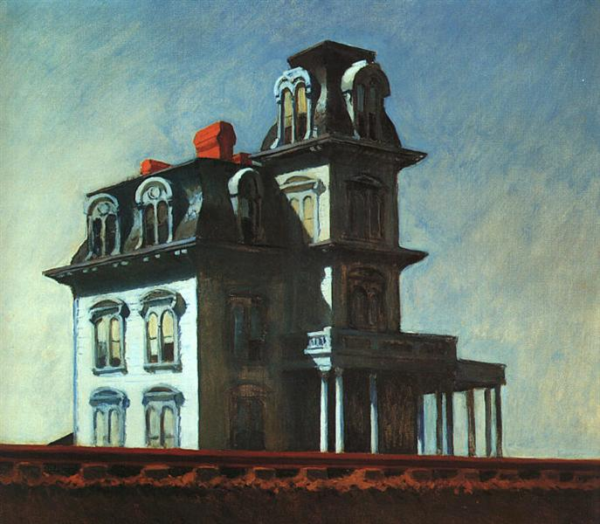
1925 철로 옆 주택

Slide 28
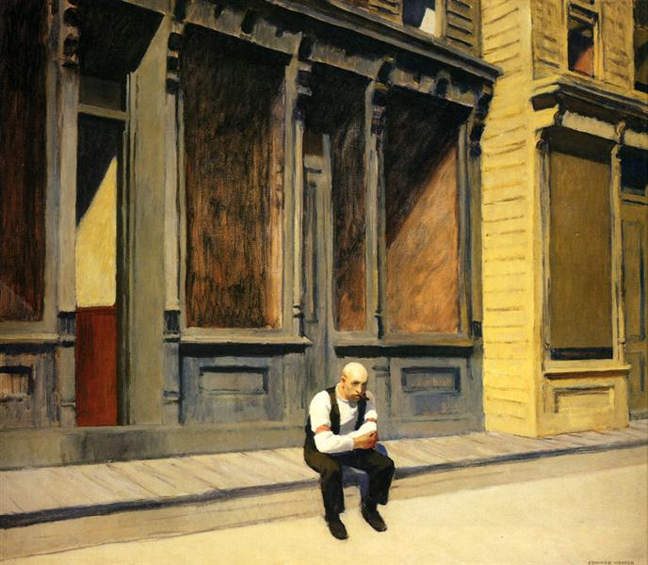
1926 일요일

Slide 29
“<일요일>은 표현이나 주제─텅 빈 고요한 거리와 깔끔한 차림의 무기력한 노동자─
면에서 미국성을 절대 의심할 수 없는 진정한 미국적인 작품이다. 호퍼는 평범하고 진부한 것으로부터 아름다움과 해학을 창조한다.”
- 브루클린 데일리 이글(1926.3.7.)

Slide 30
“나를 미치게 하는 것은 ‘미국적 정경(American Scene)’에 관한 언급이다.
나는 결단코 벤튼이나 커리 같은 중서부
작가들처럼 미국적 정경을 표현하려고
노력한 적이 없다.
미국적 정경을 그리는 작가들은 미국을 모방하지만 나는 항상 나 자신을 모방하기를 원한다”

Slide 31
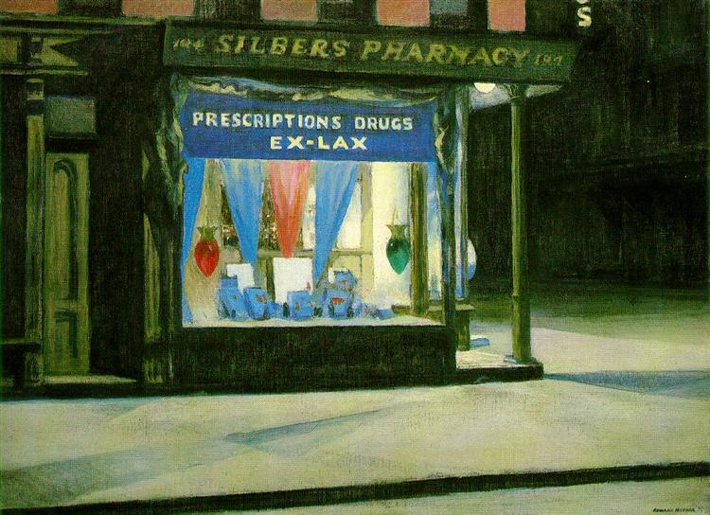
1927 약국

Slide 32
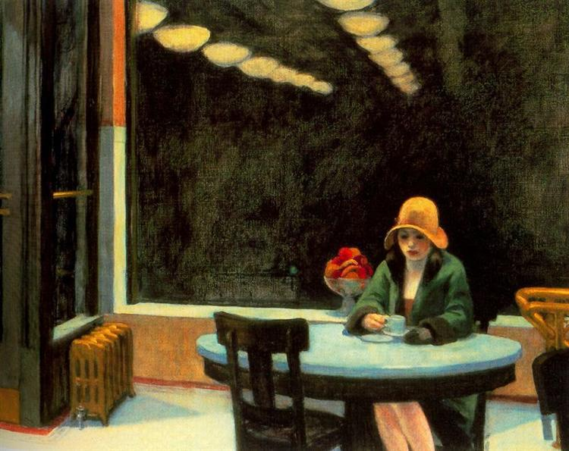
1927 자동판매기

Slide 33
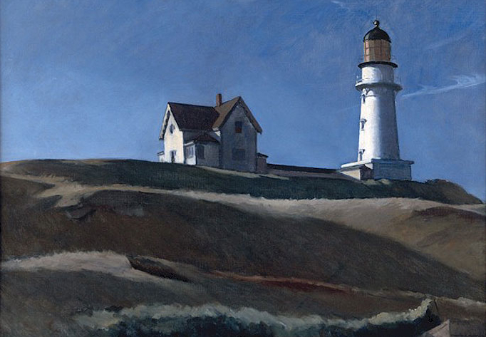
1927 등대 언덕

Slide 34
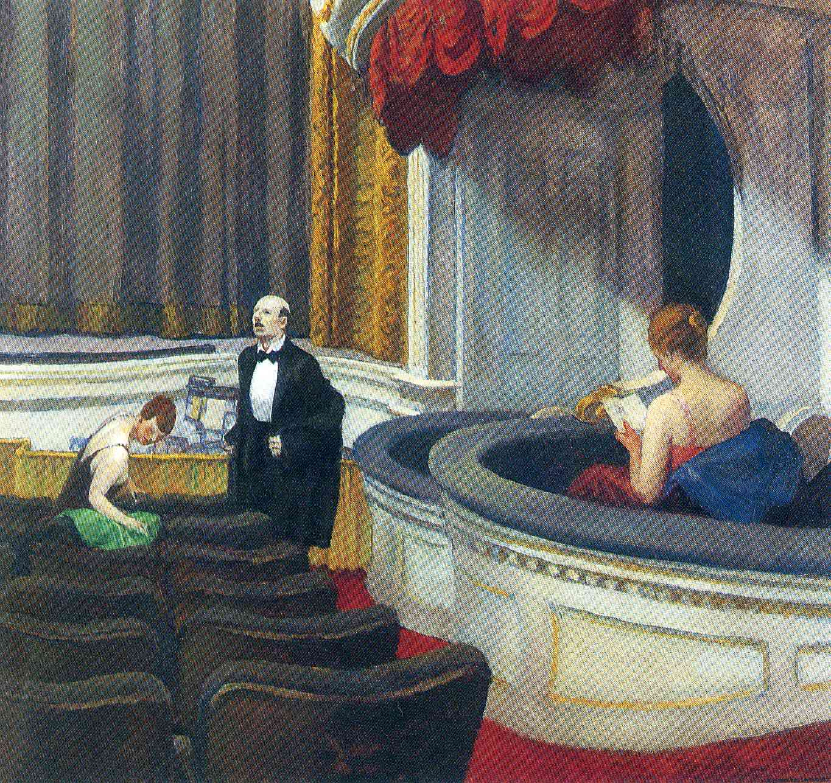
1927 통로의 두 사람

Slide 35
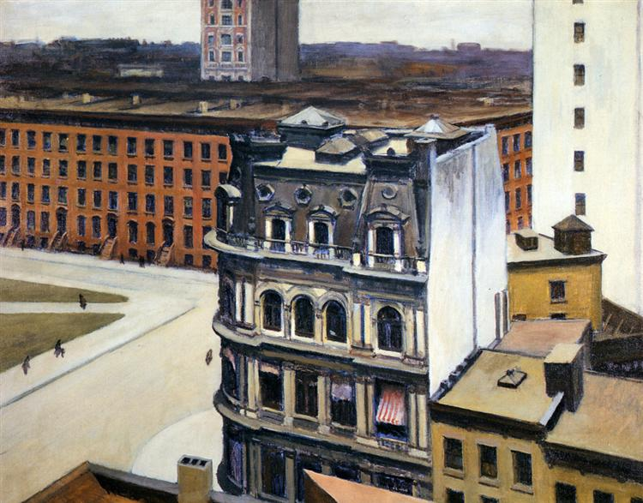
1927 도시

Slide 36
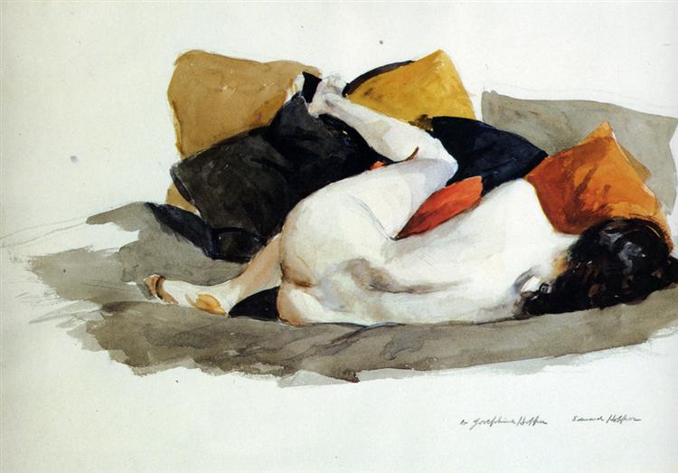
1924?~27? 누워있는 누드

Slide 37
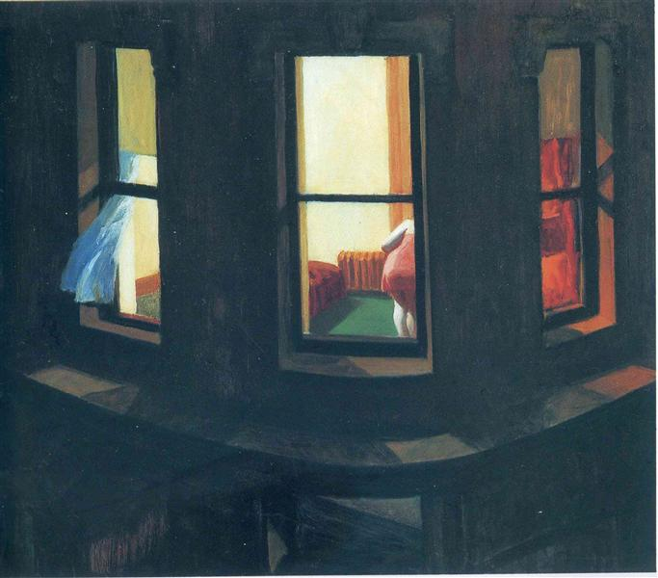
1928 밤의 창문

Slide 38
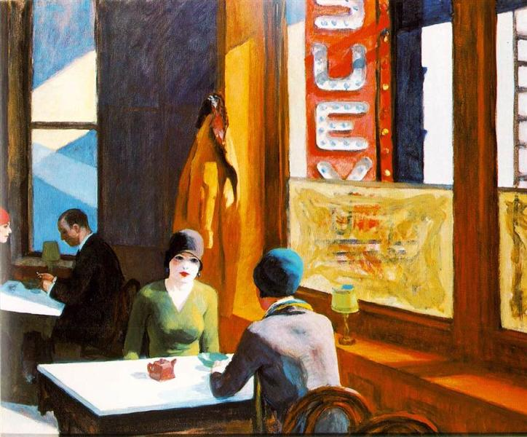
1929 중국 음식점

Slide 39
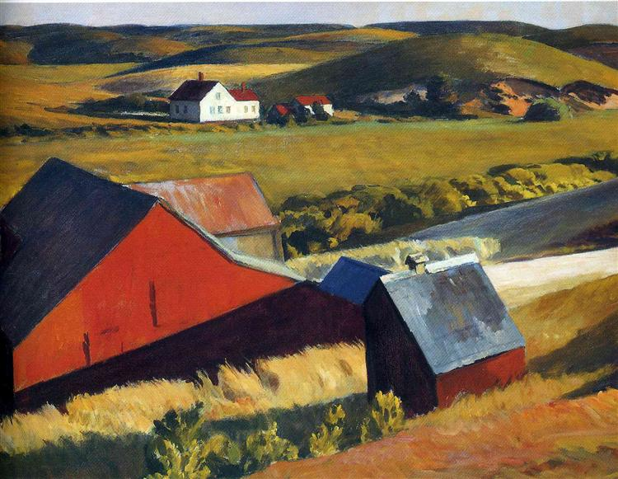
1927 Cobbs Barns And Distant Houses

Slide 40
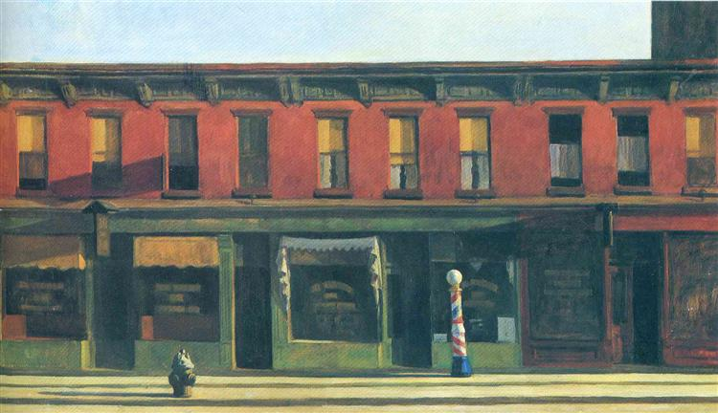
1930 이른 일요일 아침

Slide 41
“무시무시한 아름다움을 가진 우리의
고유의 건축물─눈을 자극시키는 색상 또는 바랜 듯한 색상의 섬세한 조화가 돋보이는
고딕풍 또는 프랑스식의 만사드 지붕들이
끝없이 길게 뻗어있는 길 위를 따라 나란히 줄지어 있는 모습─이 미국적 정경을 솔직히 묘사하면서 계속해서 나타나고 있다.”

Slide 42
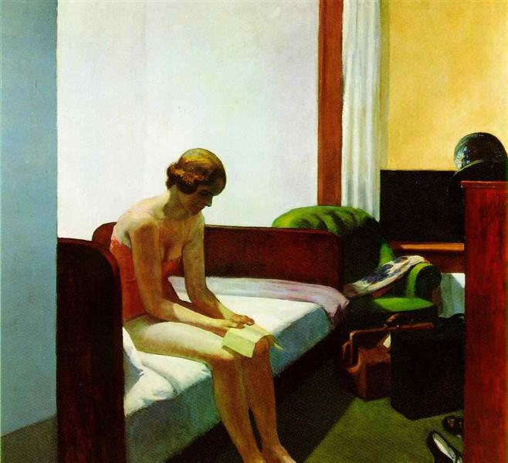
1931 호텔방

Slide 43
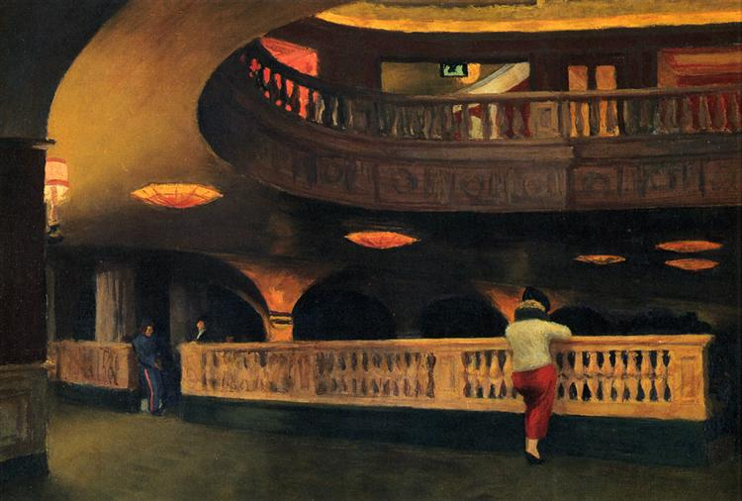
1937 셰리던 극장

Slide 44
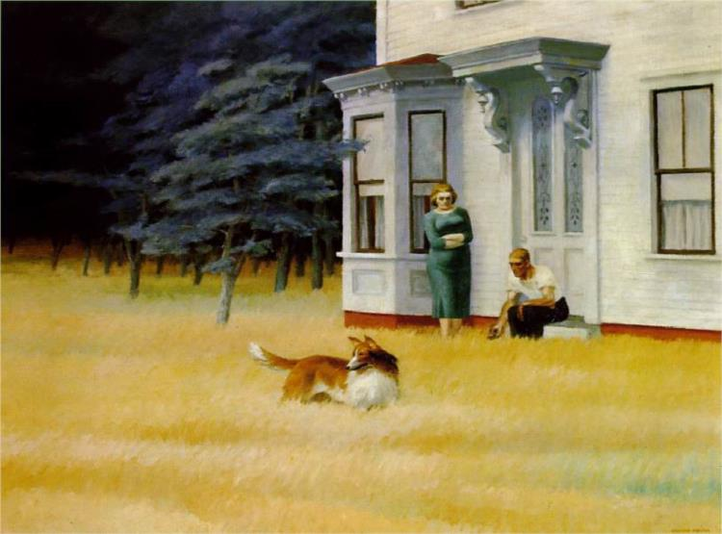
1939 코드곶의 저녁

Slide 45
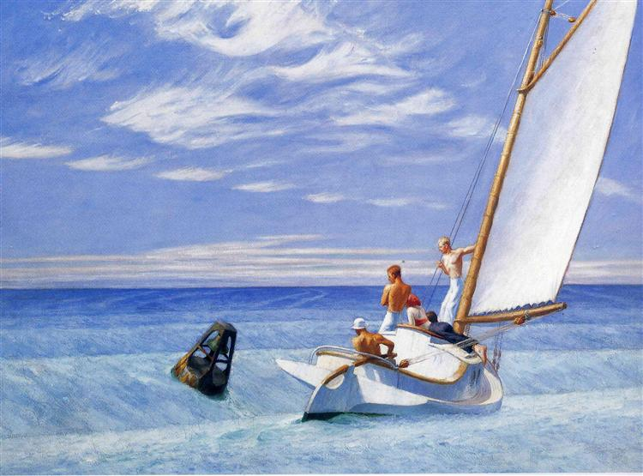
1939 큰 파도

Slide 46
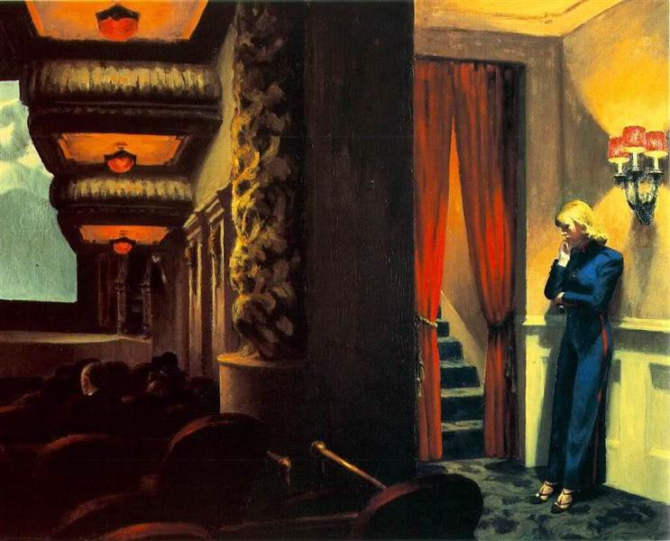
1939 뉴욕 극장

Slide 47
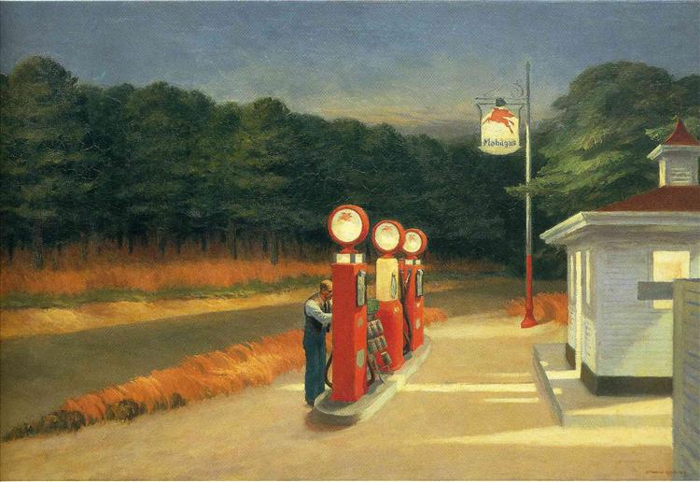
1940 충전소

Slide 48
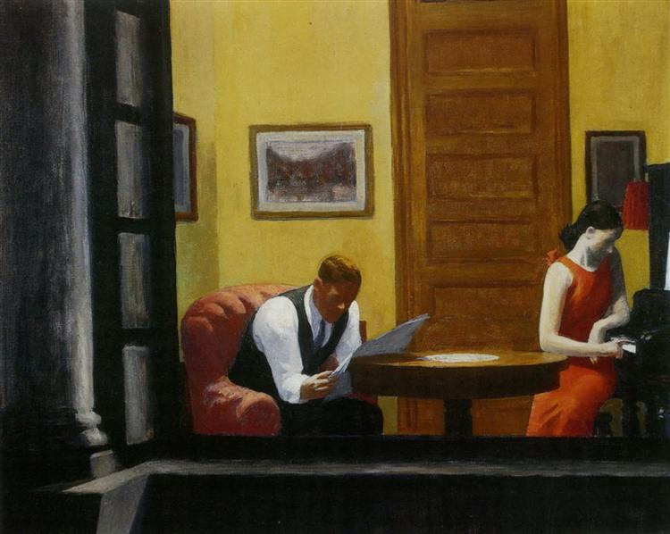
1940 뉴욕의 방

Slide 49
“때로 그의 기법은 움직임이나 변화를 암시하는가 하면, 그림의 인물을 완전히 고정시키는 바람에 가장 잘된 작품들도 마치 멈춰버린 영화의 한 장면을 보는 듯 하기도 하다.
호퍼의 시각이며 파편화 기법, 조명 방식은 영화나 연극을 연상시키곤 한다.”
- 브라이언 오토허티

Slide 50
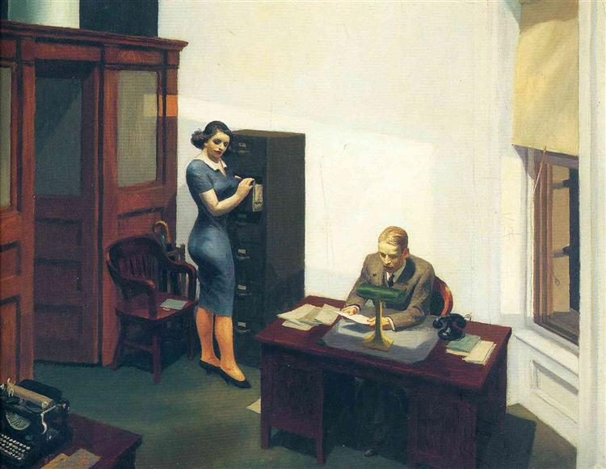
1940 밤의 사무실

Slide 51
“이 그림은 어두워진 후 뉴욕시에서 ‘L트레인’을 여러 번 탔을 때 처음 암시되었다. 사무실 내부에의
일별은 너무도 휙휙 빨리 지나감으로써 나의 마음 속에 신선하고 생생한 인상을 남겼다. 나의 목적은 공중에 떠있는 듯한 사무실 내부의 고립감과 외로움을 표현
하고자 한 것이다. 사무실의 가구들은 내게 대단히
중요한 의미를 지닌 것이다.”

Slide 52
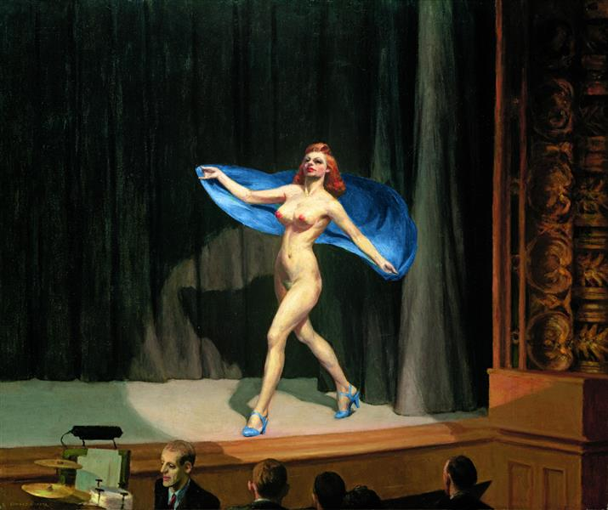
1941 누드쇼

Slide 53
“발로 찼다. 그는 내 팔뚝을 잡고 스튜디오까지 질질 끌고 갔다. 나는 뼈가 으스러질 정도로 그를 물었다. 그제서야 그가 나를 놓아줬다. 너무 세게 물어서 내 이빨이 그의 뼈에 닿는 것이 느껴졌다.”
- 조세핀 호퍼의 일기장 중에서

Slide 54
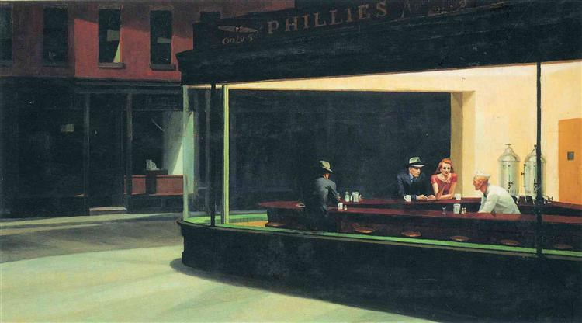
1942 Nighthawks

Slide 55
“<Nighthawks>는 내가 밤거리를 어떻게
상상하는지에 관해 잘 보여준다.
특별히 고독한 장소라는 생각을 가질 필요까지는 없는 것이다. 나는 장면을 극도로 단순화했으며, 레스토랑을 넓게 그렸다.
아마도 나는 무의식적으로 대도시에서의 고독을 그리고 싶었던 것 같다.”

Slide 56
“어떠한 사회문제나 개혁운동,
대망을 품지 않은 고요하고
무사태평한 주변 상황 안에서
매우 역동적인 힘이 존재하는
구성을 보여준다.”
- 프레데릭 스위트

Slide 57
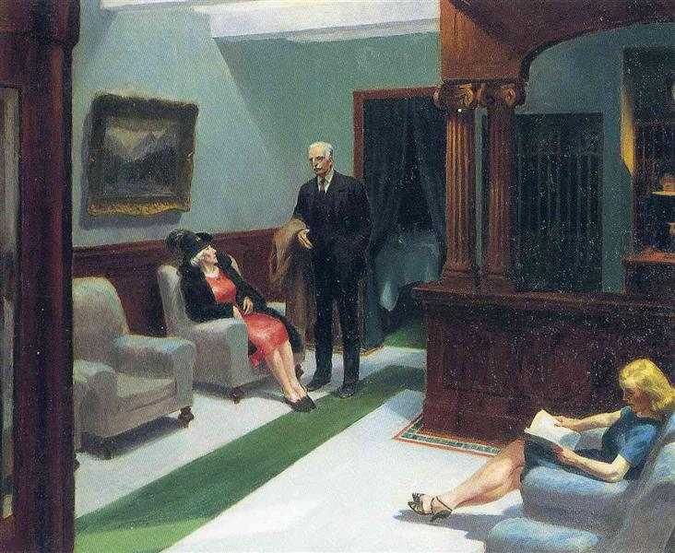
1943 호텔로비

Slide 58

1943 호텔로비

Slide 59

1947 펜실베니아 탄광촌

Slide 60

1947 여름 저녁

Slide 61

1948 아침 7시

Slide 62

1949 정오

Slide 63

1949 밤의 회의

Slide 64

1950 도시의 여름

Slide 65

1950 케이프곶의 아침

Slide 66

1951 바다 옆 방

Slide 67
“어쩌면 나에겐 인간적 면모가 부족한지도 모르겠다.
나는 햇빛을 그리더라도
집의 벽 위로 쏟아지는 햇빛을
그리고 싶었다.”

Slide 68

1952 Morning Sun

Slide 69


Slide 70
“그림이란 실제의 장소를
그대로 옮기는 작업이 아니라, 그곳을 이루는 여러 요소들이
제공하는 윤곽과 인상들을
조합해내는 것이다.”

Slide 71

1952 철로 옆 호텔

Slide 72

1953 소도시의 오피스

Slide 73
“호퍼의 작품에서 창문은 박해하는 자와 박해받는 자, 그리고 이제껏 제대로 주목받지 못했던 증인 사이에 존재하는 환상적 상호관계를 나타내는 공통분모이다. (중략) 그런가 하면, 호퍼는 관객이 지닌 잠재성이 따른 무수한 접근 통로를 열어 놓고 있는 중립적 형식에 도달한 예술가이다.”
- 브라이언 오토허티

Slide 74

1955 사우스캐롤라이나의 아침

Slide 75

1956 브라운스톤의 햇살

Slide 76

1957 웨스턴 모텔

Slide 77

1959 철학으로의 소풍

Slide 78

1960 2층의 햇살

Slide 79

1960 일광욕하는 사람들

Slide 80
“그의 작품이 나타내는 구도는 관찰이나 인상, 사색의 결과로서, 정교하면서도 반성적으로 짜여져 있다. 그래서 이 구도는 이미 만들어진 회화적 언어의 내부에서 형태를 이룬다.”
- 윌리엄 C. 세츠

Slide 81

1961 Woman in the Sun

Slide 82

1962 뉴욕 사무실

Slide 83

1963 빈방의 빛

Slide 84

1963 인터미션

Slide 85

1965 Chair Car

Slide 86
“모든 예술가들이 마찬가지지만, 후기 작품의 틀은 그 사람의 초기 작품 안에 고스란히 담겨있게 마련이다. 예술가가 자신의 작품을 구축해내는 중심축은 바로 자기 자신이다. 바로 예술가의 자아와 인성이 작품세계의 중심을 이루는 것이다. 어느 정도 변화가 있을지언정 과거의 모습은 현재에도 여전히 간직되고 있다. 방법이나 주제는 바뀌어도 예술가는 거의 변하지 않는다.”

Slide 87
“그의 예술은 예술이 아닌
삶에 기반을 두었다.”
- 로이드 굿리치

Slide 88
호퍼를 다시 그리다

Slide 89

나스티아 누드딕(2014) emoji-nation. Part2 중에서
Notes:
2014년, 우크라이나의 한 예술가가 소셜미디어와 예술의 만남을 시도했다.
키예프 출신 화가 나스티아 누드딕은 1967년 타계한 에드워드 호퍼의 위대한 작품을 21세기 스타일로 바꾸었다. 에드워드 호퍼의 대표적인 그림안에 소셜미디어 아이콘을 절묘하게 삽입하여 작품을 만든 거다.
누드딕은 허핑턴 포스트와의 인터뷰에서 "소셜미디어의 아이콘과 이모티콘을 넣으면 호퍼 그림 속 인물이 좀 더 역동적으로 보일 거라 시도해 보았다."고 말했다. 예전 메트로폴리탄 미술관은 호퍼의 그림을 '침묵과 낯섦' 의 대표 이미지로 평가한 적이 있다.
누드닉의 'emoji-nation. part2' 전시를 보고 나서 드는 생각은 이거다. "여하튼 호퍼의 작품 속 인물이 좀 더 많이 리트윗되어 좋아하겠군"

Slide 90

나스티아 누드딕(2014) emoji-nation. Part2 중에서
Notes:
2014년, 우크라이나의 한 예술가가 소셜미디어와 예술의 만남을 시도했다.
키예프 출신 화가 나스티아 누드딕은 1967년 타계한 에드워드 호퍼의 위대한 작품을 21세기 스타일로 바꾸었다. 에드워드 호퍼의 대표적인 그림안에 소셜미디어 아이콘을 절묘하게 삽입하여 작품을 만든 거다.
누드딕은 허핑턴 포스트와의 인터뷰에서 "소셜미디어의 아이콘과 이모티콘을 넣으면 호퍼 그림 속 인물이 좀 더 역동적으로 보일 거라 시도해 보았다."고 말했다. 예전 메트로폴리탄 미술관은 호퍼의 그림을 '침묵과 낯섦' 의 대표 이미지로 평가한 적이 있다.
누드닉의 'emoji-nation. part2' 전시를 보고 나서 드는 생각은 이거다. "여하튼 호퍼의 작품 속 인물이 좀 더 많이 리트윗되어 좋아하겠군"

Slide 91

나스티아 누드딕(2014) emoji-nation. Part2 중에서
Notes:
2014년, 우크라이나의 한 예술가가 소셜미디어와 예술의 만남을 시도했다.
키예프 출신 화가 나스티아 누드딕은 1967년 타계한 에드워드 호퍼의 위대한 작품을 21세기 스타일로 바꾸었다. 에드워드 호퍼의 대표적인 그림안에 소셜미디어 아이콘을 절묘하게 삽입하여 작품을 만든 거다.
누드딕은 허핑턴 포스트와의 인터뷰에서 "소셜미디어의 아이콘과 이모티콘을 넣으면 호퍼 그림 속 인물이 좀 더 역동적으로 보일 거라 시도해 보았다."고 말했다. 예전 메트로폴리탄 미술관은 호퍼의 그림을 '침묵과 낯섦' 의 대표 이미지로 평가한 적이 있다.
누드닉의 'emoji-nation. part2' 전시를 보고 나서 드는 생각은 이거다. "여하튼 호퍼의 작품 속 인물이 좀 더 많이 리트윗되어 좋아하겠군"

Slide 92

나스티아 누드딕(2014) emoji-nation. Part2 중에서
Notes:
2014년, 우크라이나의 한 예술가가 소셜미디어와 예술의 만남을 시도했다.
키예프 출신 화가 나스티아 누드딕은 1967년 타계한 에드워드 호퍼의 위대한 작품을 21세기 스타일로 바꾸었다. 에드워드 호퍼의 대표적인 그림안에 소셜미디어 아이콘을 절묘하게 삽입하여 작품을 만든 거다.
누드딕은 허핑턴 포스트와의 인터뷰에서 "소셜미디어의 아이콘과 이모티콘을 넣으면 호퍼 그림 속 인물이 좀 더 역동적으로 보일 거라 시도해 보았다."고 말했다. 예전 메트로폴리탄 미술관은 호퍼의 그림을 '침묵과 낯섦' 의 대표 이미지로 평가한 적이 있다.
누드닉의 'emoji-nation. part2' 전시를 보고 나서 드는 생각은 이거다. "여하튼 호퍼의 작품 속 인물이 좀 더 많이 리트윗되어 좋아하겠군"

Slide 93

나스티아 누드딕(2014) emoji-nation. Part2 중에서
Notes:
2014년, 우크라이나의 한 예술가가 소셜미디어와 예술의 만남을 시도했다.
키예프 출신 화가 나스티아 누드딕은 1967년 타계한 에드워드 호퍼의 위대한 작품을 21세기 스타일로 바꾸었다. 에드워드 호퍼의 대표적인 그림안에 소셜미디어 아이콘을 절묘하게 삽입하여 작품을 만든 거다.
누드딕은 허핑턴 포스트와의 인터뷰에서 "소셜미디어의 아이콘과 이모티콘을 넣으면 호퍼 그림 속 인물이 좀 더 역동적으로 보일 거라 시도해 보았다."고 말했다. 예전 메트로폴리탄 미술관은 호퍼의 그림을 '침묵과 낯섦' 의 대표 이미지로 평가한 적이 있다.
누드닉의 'emoji-nation. part2' 전시를 보고 나서 드는 생각은 이거다. "여하튼 호퍼의 작품 속 인물이 좀 더 많이 리트윗되어 좋아하겠군"

Slide 94


Slide 95


Slide 96


Slide 97


Slide 98


Slide 99


Slide 100


Slide 101


Slide 102


Slide 103


Slide 104


Slide 105


